Slide 1

손동작 감지 로봇제어 시스템
20161616 연제원
20197132 주준하
20181796 김민준
20181602 최창수

Slide 2
목차
주제 선정 이유
아이디어 소개
아이디어 적용
결론 및 활용방안

Slide 3
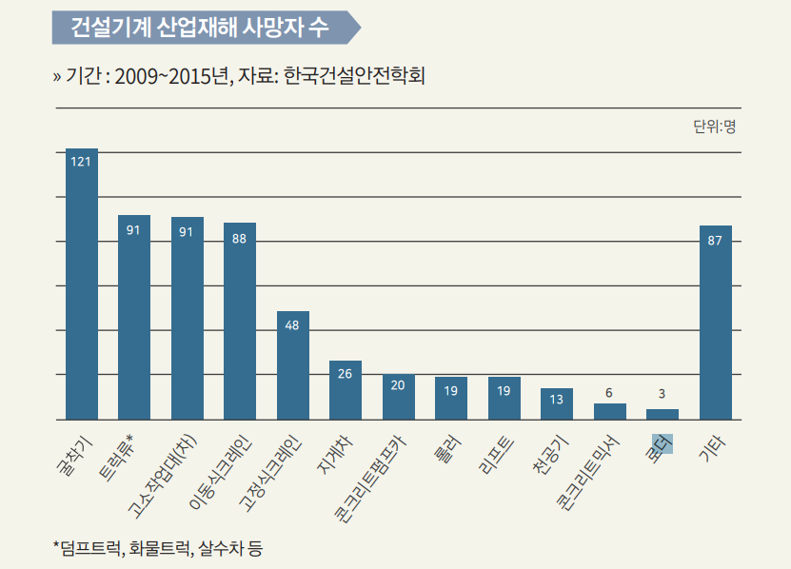
주제 선정 이유
많은 건설기계 사고
내부 작업자의 좁은 시야 ➔
주변을 살피지 못함
어떻게 해결?
외부에서 손동작 감지 로봇 제어 시스템
Notes:
중장비를 다루던 도중 발생하는 산업재해 통계자료를 살펴보면 굴착기를 다루던 도중 사고가 자주 발생하는데 이는 내부 작업자가 좁은 시야로 인해 주변을 살피지 못하여 발생하는 사고가 대부분입니다. 그리하여 저희는 내부가 아닌 외부에서도 손동작 감지 로봇제어 시스템이라는 아이디어를 제안하게 되었습니다

Slide 4
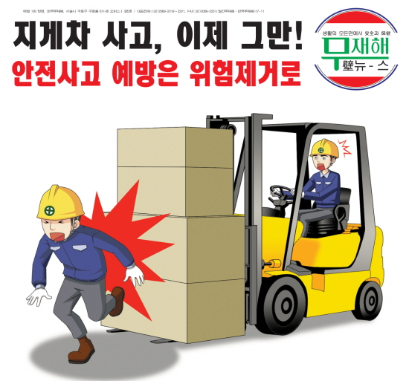
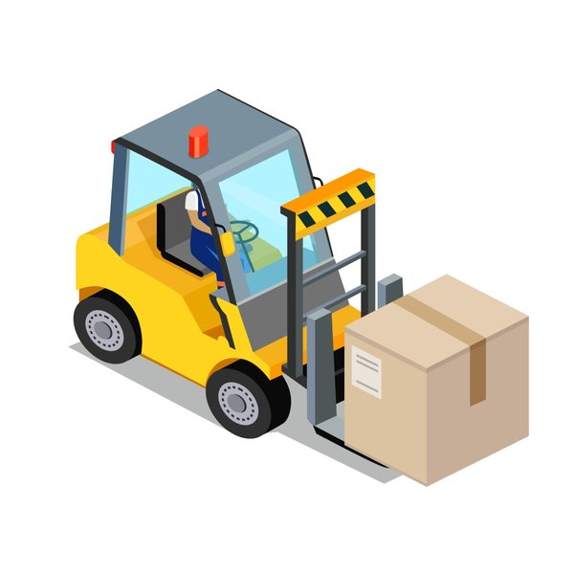
주제 선정 이유
“안보여!!“
숙련도가 부족한 작업자의 중장비 조작 어려움.
외부에서 조작할 수 있다면?
편하고 쉽게 안전하게 조작 가능.
Notes:
현장에서 중장비를 다루는 경우에 대부분 작업자는 내부에서 장비를 조작하기 때문에 숙련도가 부족한 작업자는 감을 익히기 어렵고, 작동이 어려운 점이 있습니다
저희는 이를 운전자가 외부에서 장비를 조작할 수 있게 한다면 더 편하고 쉽게 장비를 조작할 수 있지 않을까? 라는 생각으로 이 아이디어를 생각하게 되었습니다

Slide 5
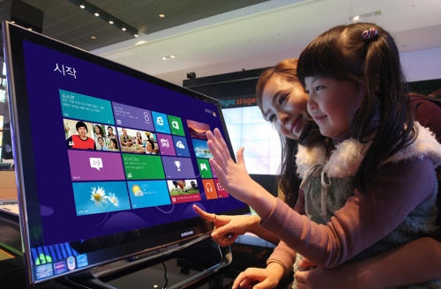
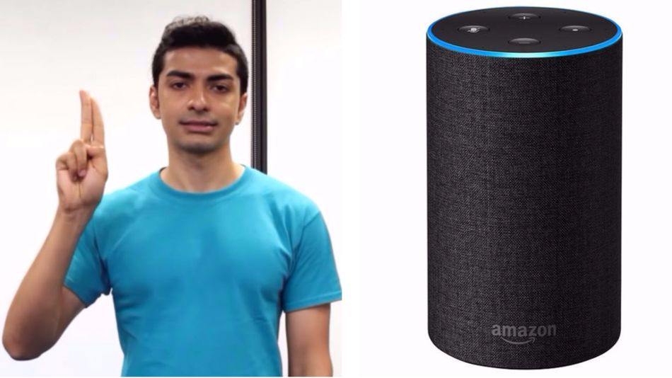
활용기술
현재 손동작 감지 기술은
1) 손동작을 인식하여 작동하는 “삼성전자 올인원 PC”
2) 수화를 인식하는 아마존 AI 비서 “알렉사”
에서 적용
손동작 감지 기술을 활용하여 중장비도 제어 하면 좋겠다!!

Slide 6
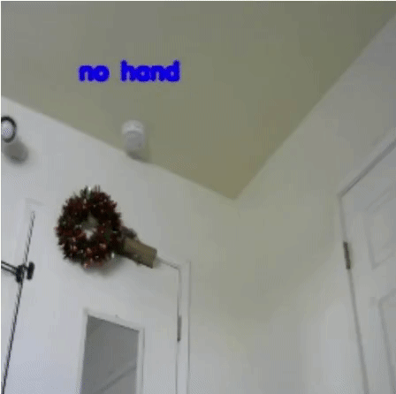
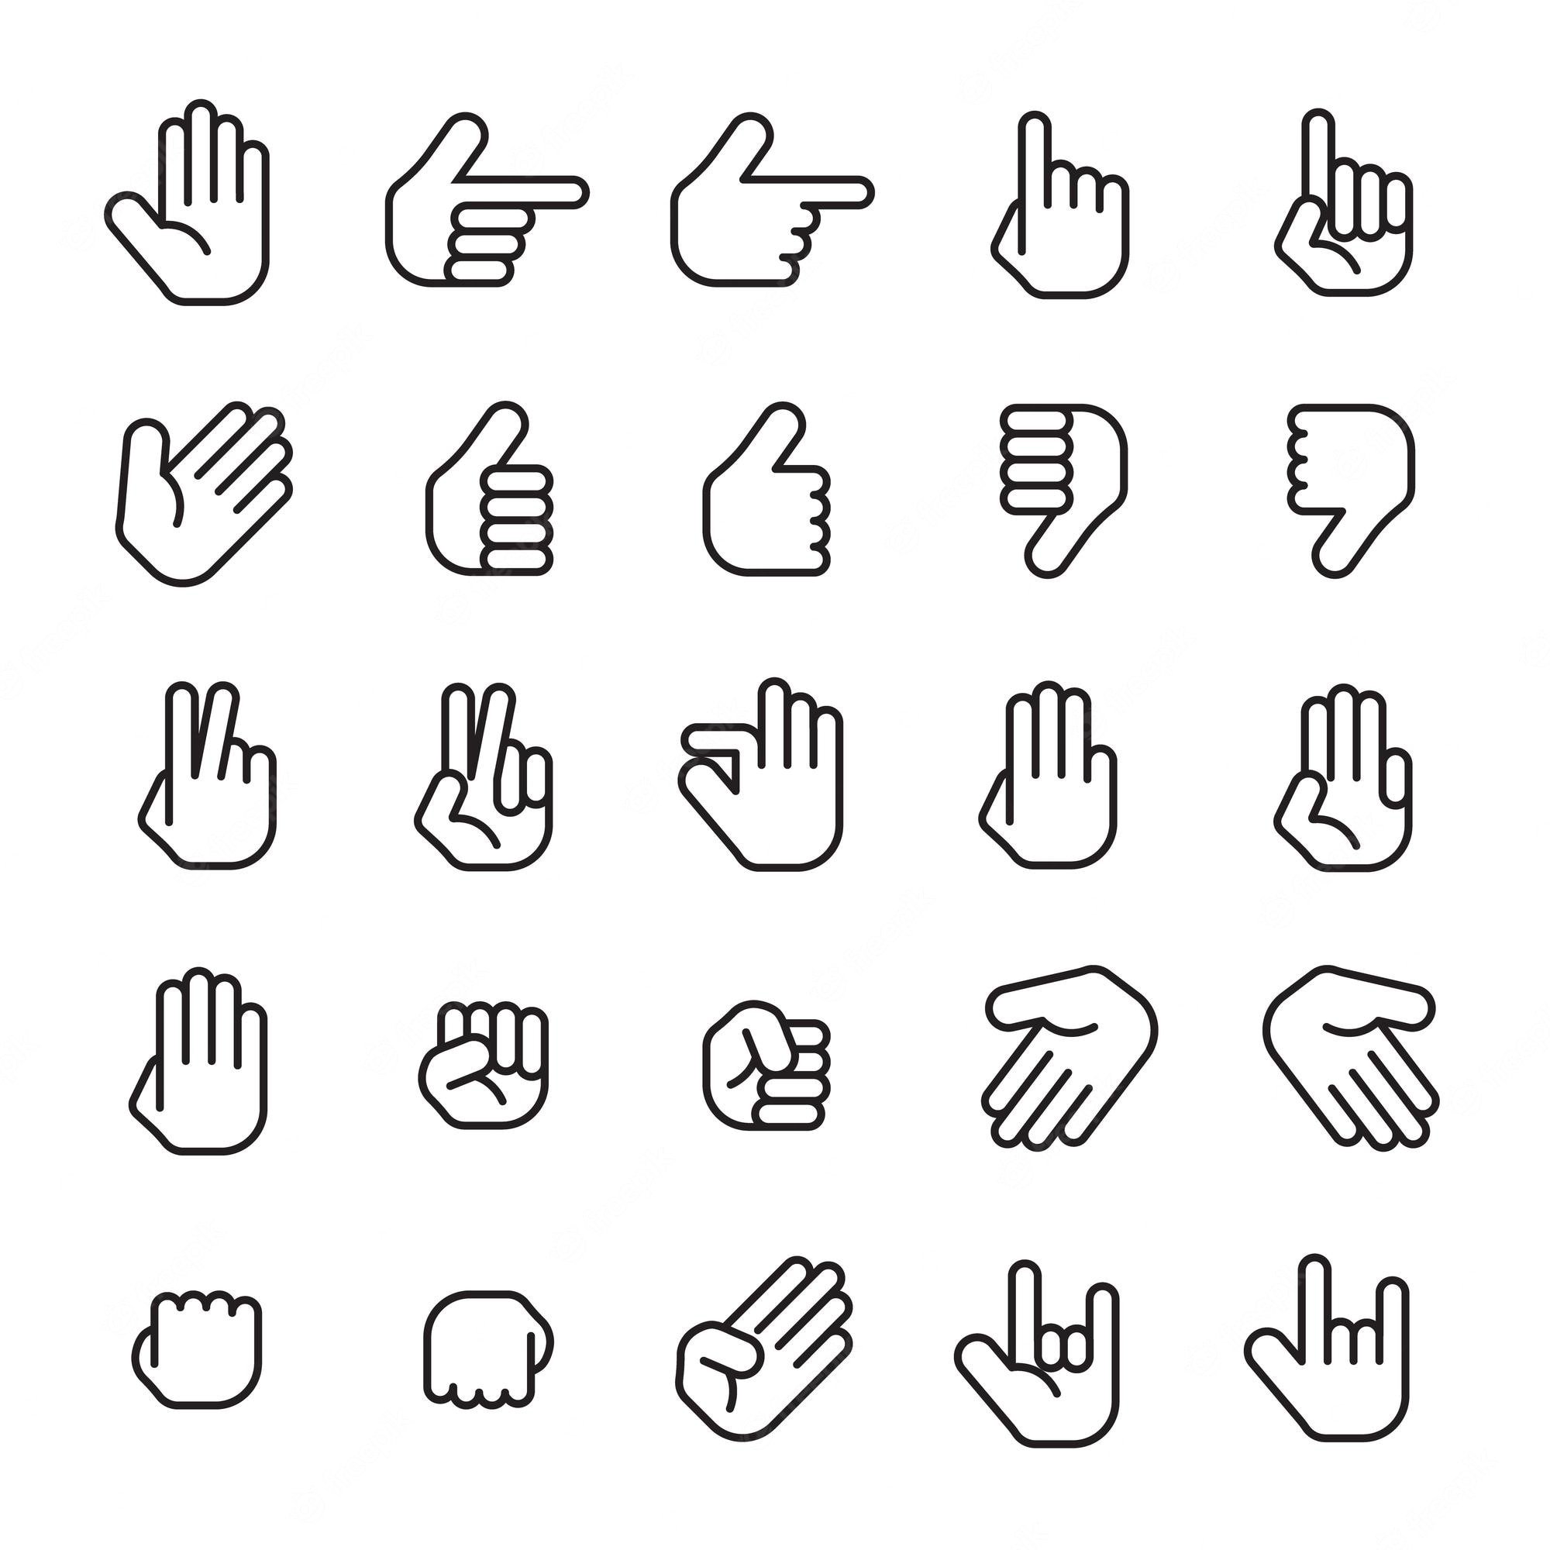


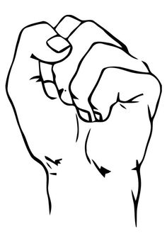
아이디어 소개
JETBOT으로 구현
카메라를 통한 사람의 손동작 인식
각 동작에 맞게 로봇 제어 1. 주먹 = 정지
2. 한손가락(검지) = 왼쪽
3. 손바닥 = 직진
4. 두손가락(브이) = 오른쪽
5. 오케이 = 후진

Slide 7
연구 환경 구축
개발 환경
-파이썬 3.6.9
-Trt-pose 0.0.1
-Pytorch 1.0.0a0
-Sklearn 0.24.2
사전 학습 모델
-hand_pose_resnet18_baseline_att_244*244_A

Slide 8
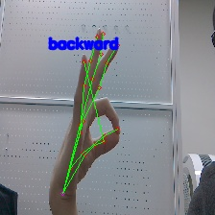
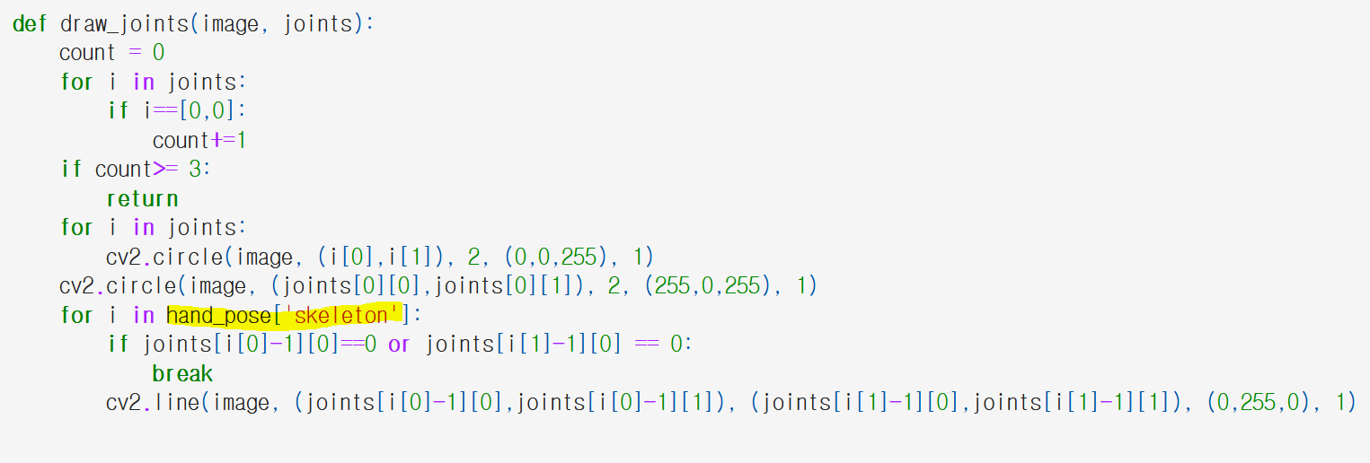
아이디어 구현
손동작 인식
손동작 인식 후 시각화

Slide 9
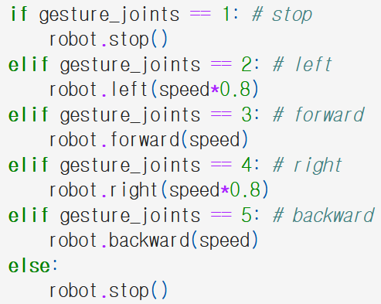
아이디어 구현
손동작 인식
JETBOT의 동작 설정
- joint
- skelecton

Slide 10
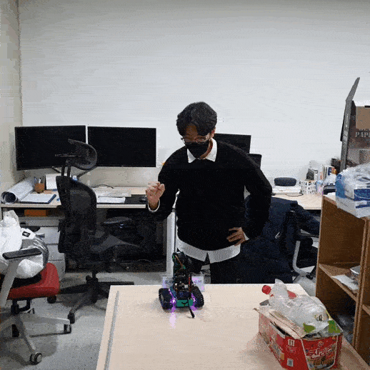
실제 작동 영상
손동작을 통해 젯봇 제어
→후진 - 정지 – 전진 - 정지
→ 좌 – 정지 – 우 - 정지
→ 정지 - 후진

Slide 11
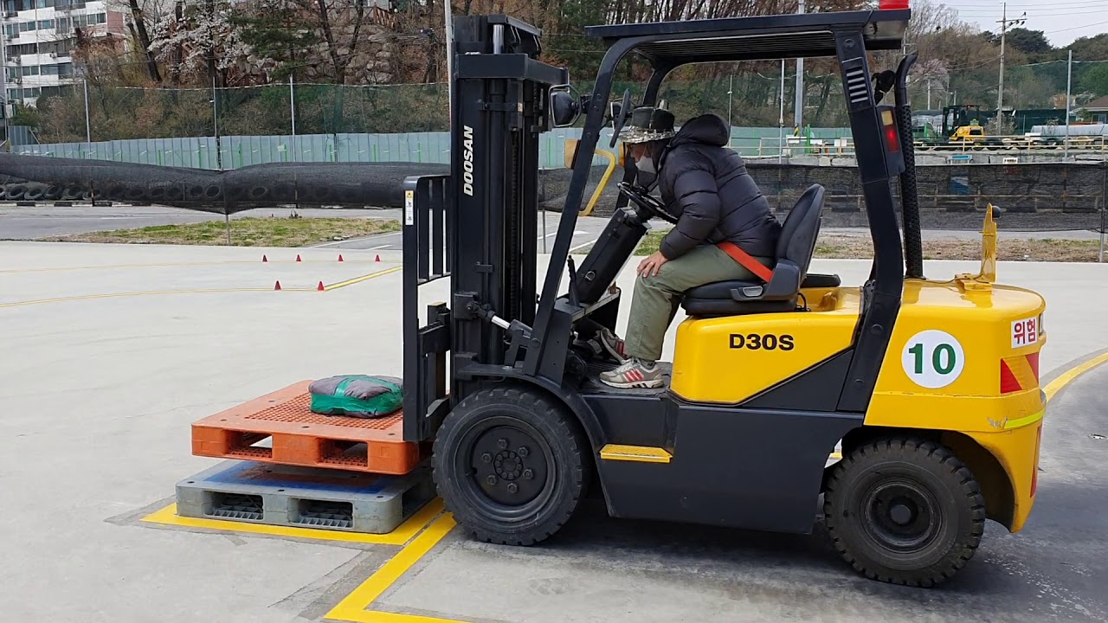
아이디어 적용방안
1) 지게차의 기본 동작
1. 전진 – 후진
2. 상 – 하
3. 기울임 앞 – 뒤
지게차의 기본 동작과
손동작을 매칭시킨 후
지게차를 손동작으로 제어

Slide 12
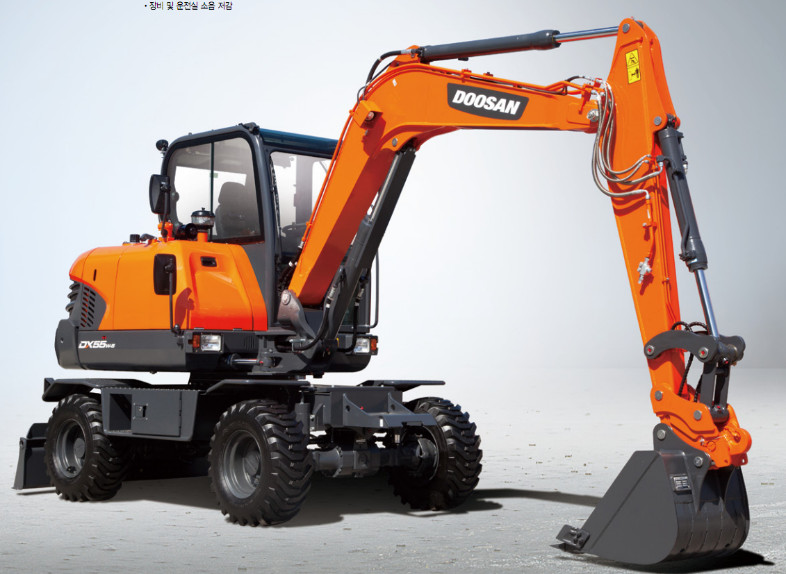
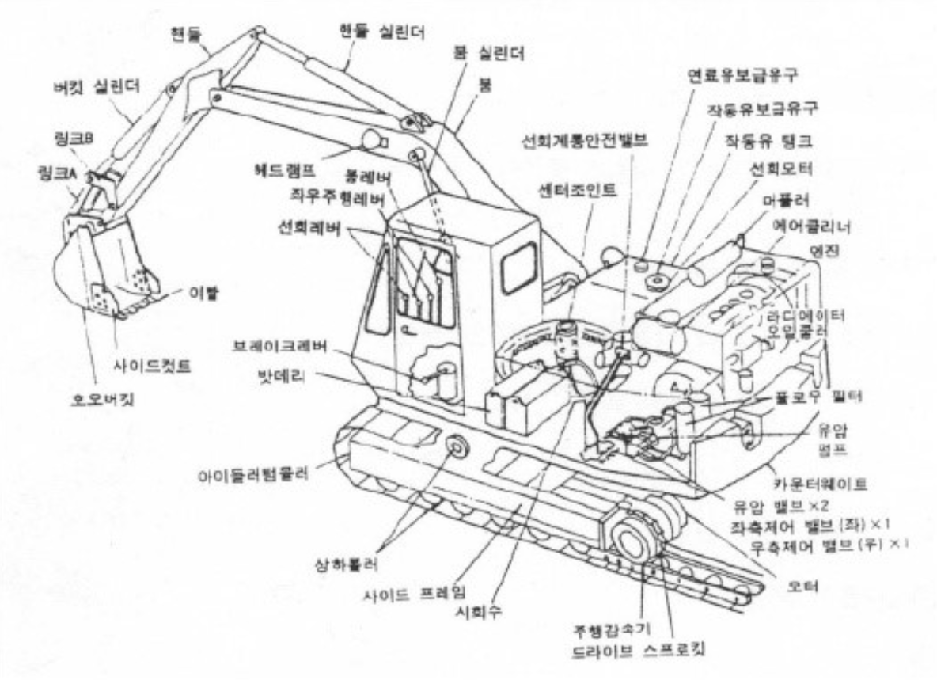
아이디어 적용방안
핸들 실린더
버킷 실린더
2) 포크레인의 작동 방식
1. 붐 실린더 (상 – 하)
2. 핸들 실린더 (상 – 하)
3. 버킷 실린더 (상 – 하)
기존 작동방식이 각각의 실린더를 작동하면서 동작
이를 손동작으로 제어하기는 복잡 할 가능성 UP
자동으로 퍼올리는 아이디어를 고안
붐 실린더

Slide 13
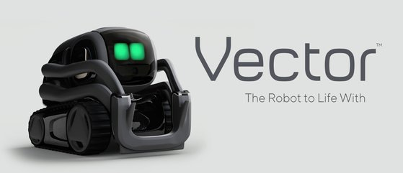
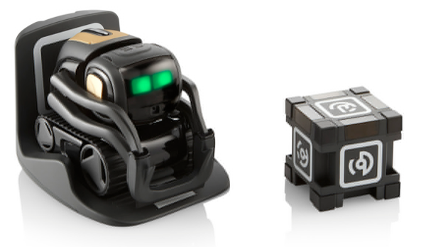
아이디어 적용방안
3) 애완 로봇 (벡터)
1. 주먹 – 하이파이브
2. 검지손가락 – 정지
3. 브이 – 사진촬영
과 같은 다양한 연출을 표현할 수 있습니다
이와 같이 중장비 이외에도 다양한 방면으로
적용이 가능할 것이라 생각합니다

Slide 14
첨부 영상
지게차 사고 영상(대한민국 아빠들 항상 조심하세요. 응원합니다..!!)
https://www.youtube.com/watch?v=oVK44az9xYw
쌍용리프트 전동 지게차 1.5톤 2.5톤 CPD15HB2 CPD25HB2 사용법 조작 포크리프트
https://www.youtube.com/watch?v=_xebtMvnK_0
AI로봇 '벡터(Vector)'의 희한한 행동들만 모아봄 / 미래생활백서 Smart Life
https://www.youtube.com/watch?v=pzjEe0nw0uA
[포크레인 초보편]⭐️굴삭기 20년차 경력이 알려준다! 필수로 알아야 할 기본 동작 3가지⭐️
https://www.youtube.com/watch?v=cveAojf_cAQ&t=27s

Slide 15
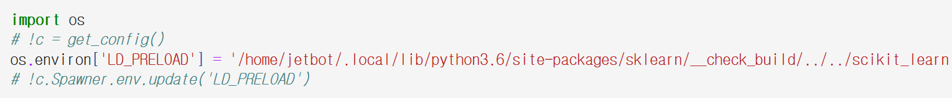
마무리
힘든점
- 동작을 제어하는 시스템을 구현하면서 무거운 모델을 사용하였기에 젯슨 나노 환경에서 구현하는데에 시간이 많이 소비되었습니다
- 모델이 잘 작동은 하였지만 메모리 부족으로 카메라 프레임을 낮추거나, 잦은 재부팅을 통해서 메모리 확보를 위해 노력하였습니다
- 현재 구현한 내용을 토대로 더 좋은 환경에서 적용한다면 더 세밀한 조정과 다양한 동작에 대한 인식을 구현 가능
Notes:
JETBOT에 손동작 감지 모델을 활용하여, 동작을 제어하는 시스템을 구현하면서 힘들었던 점은 나름 무거운 모델을 사용하였기에 젯슨 나노 환경에서 구현하는데에 시간이 많이 소비되었습니다

